Slide 1
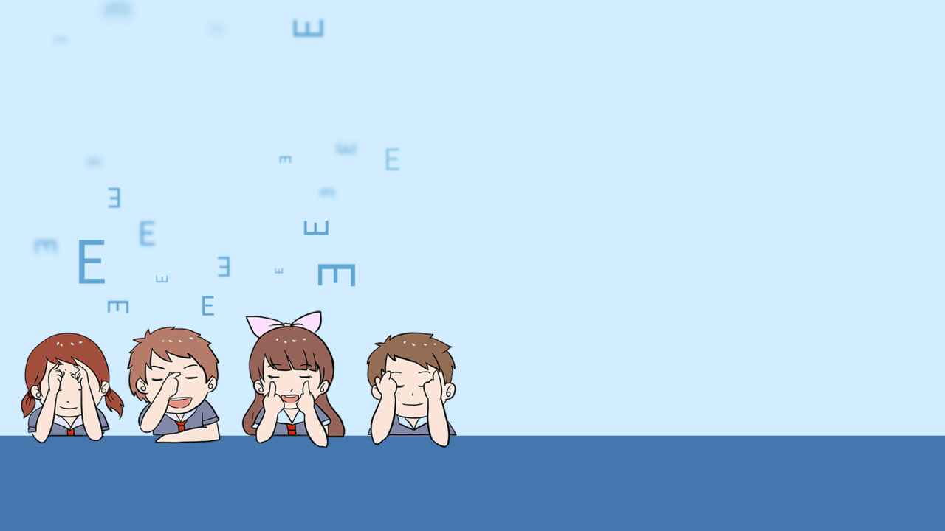

E
E
——爱护眼睛 让生命的阳光更精彩——

Slide 2


https://www.ypppt.com/
6月06日，全国“爱眼日”
今年“爱眼日”活动的主题是：
“目”浴阳光，预防近视

Slide 3

1992年9月25日，天津医科大学眼科教授王延华与流行病学教授耿贯一首次倡议在国内设立爱眼日。1996年，国家卫生部、国家教育部、团中央、中国残联等12个部委联合发出通知，将爱眼日活动列为国家节日之一，并重新确定每年6月6日为“全国爱眼日”。

Slide 4
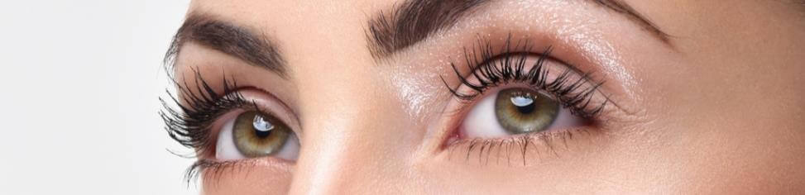
眼睛的作用
眼睛是人类感官中最重要的器官,大脑中大约有80%的知识都是通过眼睛获取的。读书认字、看图赏画、看人物、欣赏美景等都要用到眼睛。眼睛能辨别不同的颜色和亮度的光线,并将这些信息转变成神经信号,传送给大脑。

Slide 5
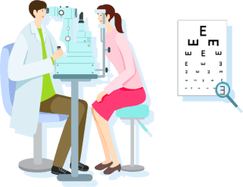
谈 近 视
爱护眼睛 从小做起
如今，近视眼的发病率越来越高，上海、北京等大中城市近视率可达50％－60％
在医学院校，近视率甚至高达70％－80％，小学3、4年级的近视率也达到30％－40％。 最近的一份调查显示：我国小学生的近视发病率为22.78%，中学生为55.22%，而大学生高达76.74%。
我国是近视眼的患病大国，1995年的调查显示有3亿人患有近视眼，占世界近视眼病人的33％，其中病理性近视眼超过200万人。

Slide 6
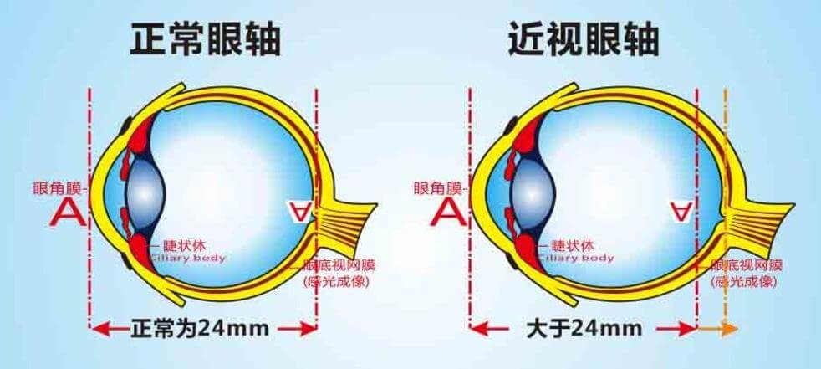
正常眼和近视眼球对比示意图

Slide 7
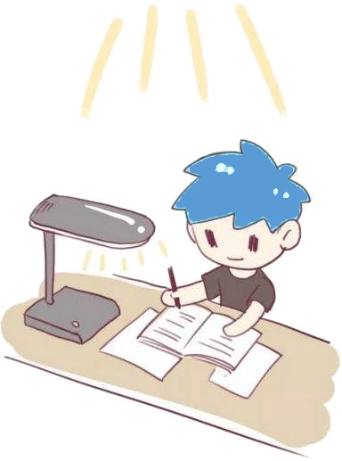
如何保护眼睛
1
在光线充足的条件下学习

Slide 8
如何保护眼睛
2
每天坚持做眼保健操
Notes:
https://www.ypppt.com/

Slide 9
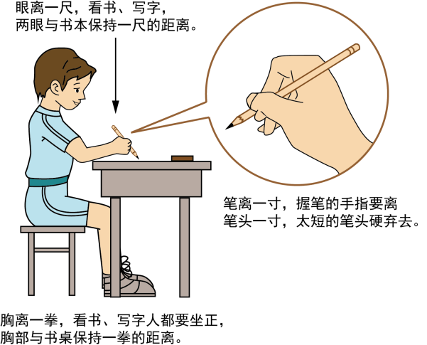
如何保护眼睛
3
保持正确的读写姿势

Slide 10
如何保护眼睛
保持正确的读写姿势
正确读写姿势要求：
书写时握笔的手指离笔尖一寸（3厘米）；胸部距离桌子一拳（5-7厘米）；眼和书本的距离保持一尺（33厘米）；坐姿端正；保证来自左前方的、充足的照明；读写或看电视的连续时间不宜过长，每一小时应间断休息一下，极目远眺或进行户外活动片刻；坚持做眼保健操等。

Slide 11
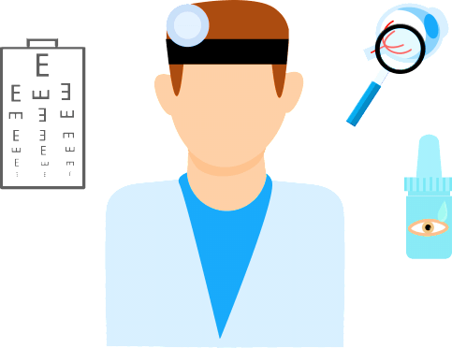
如何保护眼睛
4
定期做视力检查

Slide 12

如何保护眼睛
5
玩耍时不伤害眼睛

Slide 13
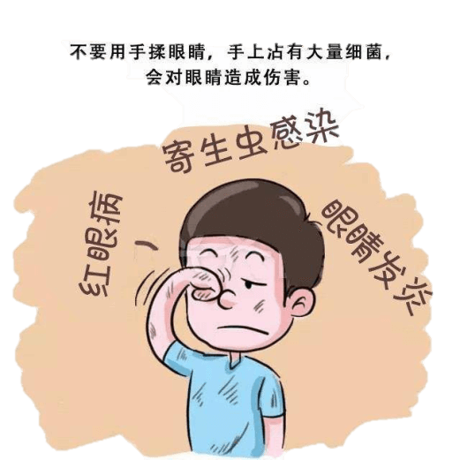
如何保护眼睛
6
不用脏手擦眼睛

Slide 14
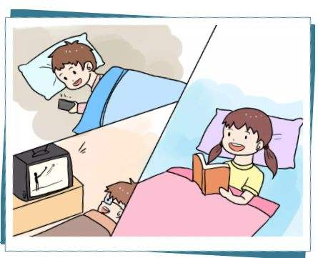
如何保护眼睛
7
不躺着看书

Slide 15
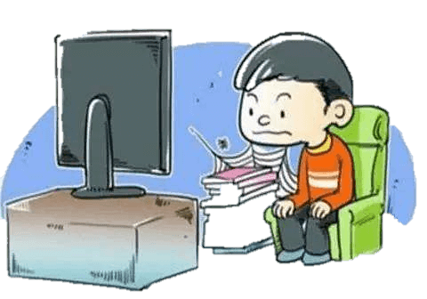
如何保护眼睛
8
不近距离看电视

Slide 16
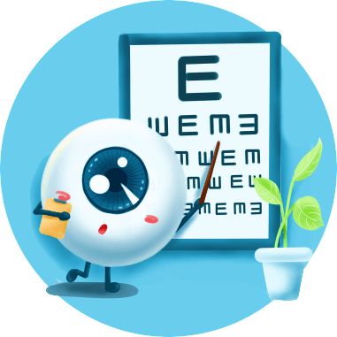
爱眼小贴士
1
看书时间严格限制。课间休息时间，最好到室外走动，看看远处风景，放松眼睛。如果在电脑上工作，最好用眼45分钟后，休息一下。
2
看书距离要注意。按照要求，看书时，眼睛离书应保持在1尺的距离。
3
看书时注意光线。通常在自然室内光线下看书比较适合，但到了晚上，家长课在书桌上放一个白炽灯，光线柔和，对眼睛比较适宜。
4
加强体育锻炼。学生不要总呆在教室里或家里，应经常到室外活动，眺望远处。
5
多做眼保健操。进行适当穴位按摩，有利于缓解眼镜疲劳。

Slide 17
更多精品PPT资源尽在—优品PPT！
www.ypppt.com
PPT模板下载：www.ypppt.com/moban/ 节日PPT模板：www.ypppt.com/jieri/
PPT背景图片：www.ypppt.com/beijing/ PPT图表下载：www.ypppt.com/tubiao/
PPT素材下载： www.ypppt.com/sucai/ PPT教程下载：www.ypppt.com/jiaocheng/
字体下载：www.ypppt.com/ziti/ 绘本故事PPT：www.ypppt.com/gushi/
PPT课件：www.ypppt.com/kejian/
Notes:
模板来自于 优品PPT https://www.ypppt.com/

